Slide 1

İŞYERİ SAĞLIK VE GÜVENLİK BİRİMİ
DAİRE BAŞKANLIĞI
TAHLİYE
ve
TAHLİYE YÖNTEMLERİ

Slide 2


DESTEK HİZMETLERİ GENEL MÜDÜRLÜĞÜ
(İŞYERİ SAĞLIK VE GÜVENLİK BİRİMİ DAİRE BAŞKANLIĞI)
TAHLİYE VE TAHLİYE TÜRLERİ
TAHLİYE NEDİR ?
Açıklamalı Afet Yönetimi Terimleri Sözlüğünde (2014: 141) geçen tanıma göre, tahliye;
Afet ve acil durum ile sivil korunma hizmetleri kapsamında, boşaltılması gereken yapıların veya bir bölgenin, önceden belirlenmiş yollar kullanılarak hızlı ve düzenli bir şekilde boşaltılıp insan ve canlıların güvenli yerlere nakledilmesi işlemidir.

Slide 3
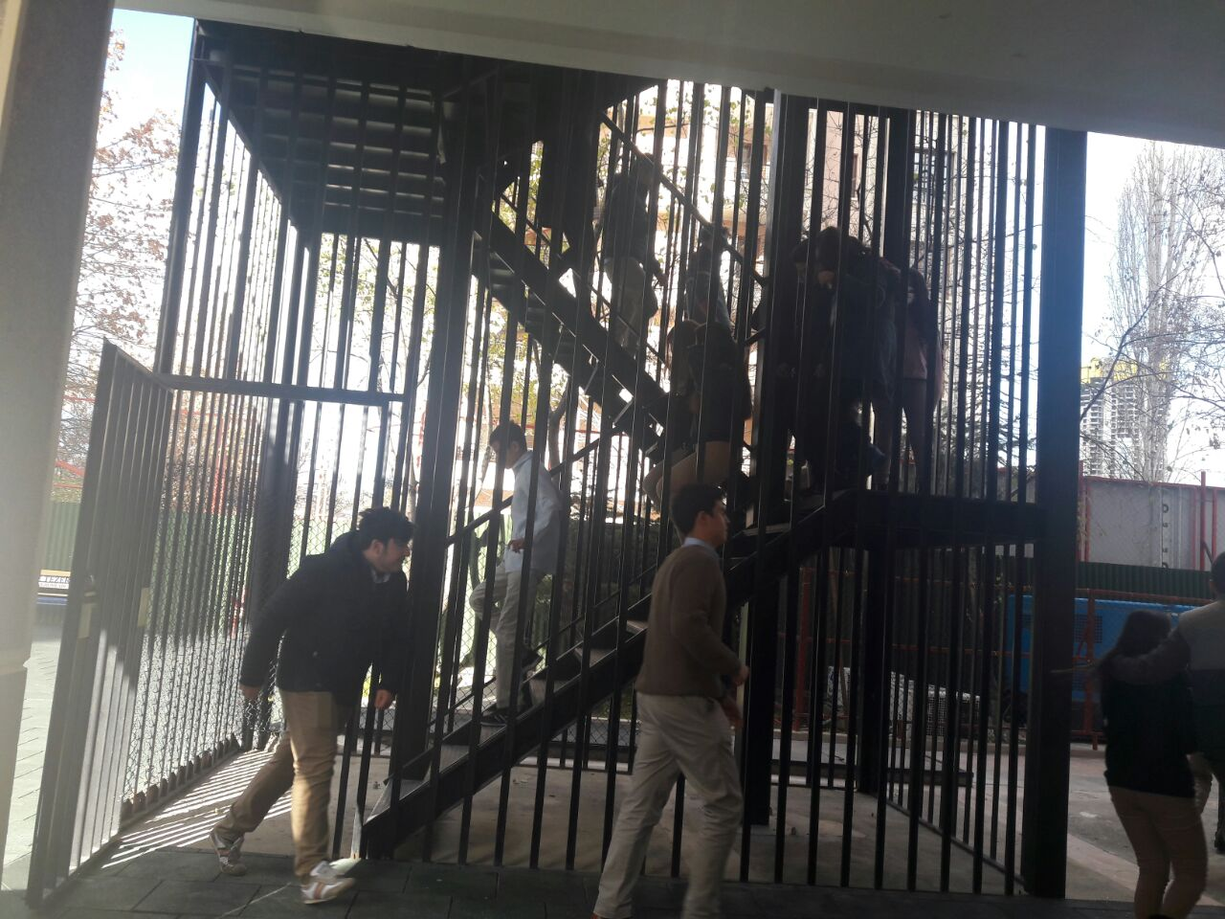
DESTEK HİZMETLERİ GENEL MÜDÜRLÜĞÜ
(İŞYERİ SAĞLIK VE GÜVENLİK BİRİMİ DAİRE BAŞKANLIĞI)
TAHLİYE VE TAHLİYE TÜRLERİ
Diğer bir tanıma göre de tahliye;
Olağanüstü hallerde, afetlerde ve acil durumlarda iç veya dış etkiler nedeniyle olay bölgesinin bir bölümü veya tamamının daha önceden planlandığı şekilde boşaltılarak insanların planlanan güvenli bölgelere nakledilmesidir.

Slide 4
DESTEK HİZMETLERİ GENEL MÜDÜRLÜĞÜ
(İŞYERİ SAĞLIK VE GÜVENLİK BİRİMİ DAİRE BAŞKANLIĞI)
Tahliye yapılırken; acil durumun, binanın, tahliye edileceklerin özelliklerine göre, bina dışı, üst katlar, aynı kattaki güvenli alanlar seçilebilir.
Sistem olarak çıkışa en yakın yerden başlanarak tahliye silsilesi gerçekleştirilir.
Tahliye sırasında acil çıkış levhalarına, bina içi işaretlerine, yön levhalarına dikkat edilmelidir.
Tahliye esnasında yüksek katlardan atlamak, tahliye prosedürlerine uymamak, paniklemek suretiyle tahliye zincirine aykırı bireysel hatalardan dolayı sıkıntı yaşanmasına müsaade edilmemelidir.

Slide 5

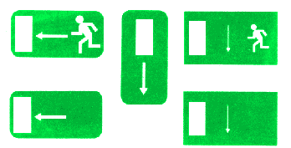



DESTEK HİZMETLERİ GENEL MÜDÜRLÜĞÜ
(İŞYERİ SAĞLIK VE GÜVENLİK BİRİMİ DAİRE BAŞKANLIĞI)
Kaçış (Yangın) Merdivenleri
Acil Kaçış yolları
Yangın Söndürme Tüpü
Yön levhaları
Yangın Hortumu

Slide 6
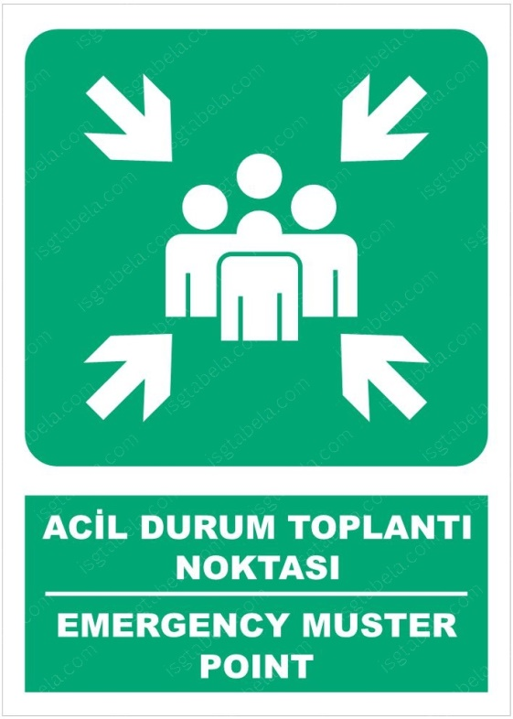
DESTEK HİZMETLERİ GENEL MÜDÜRLÜĞÜ
(İŞYERİ SAĞLIK VE GÜVENLİK BİRİMİ DAİRE BAŞKANLIĞI)
Tahliye edilen canlılar ve eşyalar daha önceden belirlenen güvenli acil toplanma alanlarında koruma altına alınır.
Acil toplanma alanını gösteren levha örneği yandaki gibidir.

Slide 7
DESTEK HİZMETLERİ GENEL MÜDÜRLÜĞÜ
(İŞYERİ SAĞLIK VE GÜVENLİK BİRİMİ DAİRE BAŞKANLIĞI)
TAHLİYEYİ GEREKTİREN DURUMLAR
Yangın anı
Deprem sonrası
Patlama sonrası
Sel/su baskını öncesi ve anı
Kimyasal kazalar
Terör/bomba tehdidi
Heyelan tehlikesi

Slide 8
DESTEK HİZMETLERİ GENEL MÜDÜRLÜĞÜ
(İŞYERİ SAĞLIK VE GÜVENLİK BİRİMİ DAİRE BAŞKANLIĞI)
TAHLİYE SIRASINDA YAPILAN YANLIŞ DAVRANIŞLAR
Olay yerine bakmaya gitmek
Eşyaları toplamaya çalışmak
Yapılmakta olan işi bitirmeye çalışmak
Uyarıları göz ardı etmek
Yakınlarını aramak
Panik yapmak

Slide 9
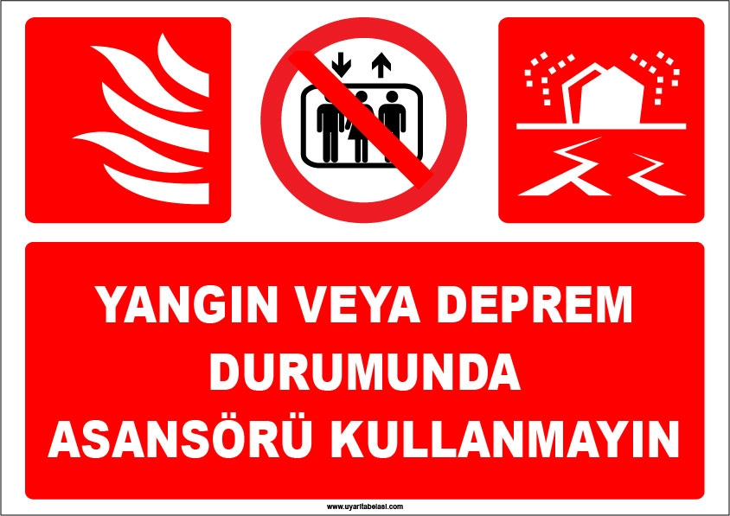
DESTEK HİZMETLERİ GENEL MÜDÜRLÜĞÜ
(İŞYERİ SAĞLIK VE GÜVENLİK BİRİMİ DAİRE BAŞKANLIĞI)
BİNAYI BOŞALTIRKEN;
Sessiz olun, uyarıları ve yetkililerin isteklerini uygulayın. Binayı boşaltmak istememek veya kararsızlık gösterip gecikmek ya da aceleci davranmak çok tehlikeli sonuçlar doğurabilir.
Kesinlikle asansör kullanılmamalıdır.

Slide 10
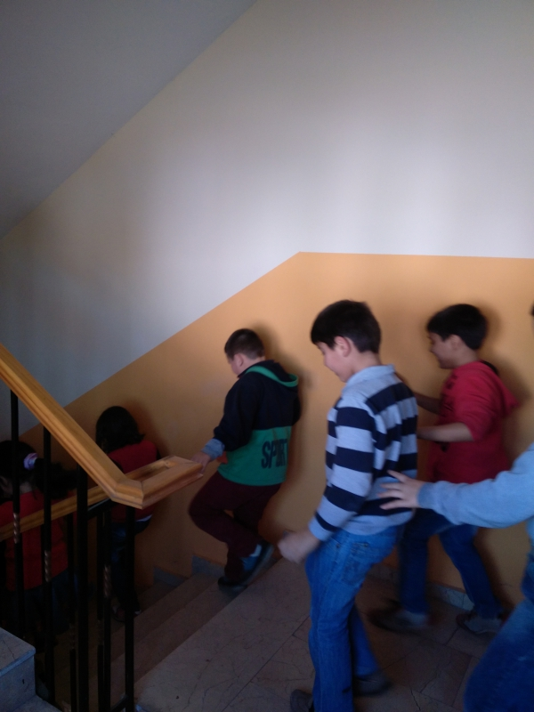
DESTEK HİZMETLERİ GENEL MÜDÜRLÜĞÜ
(İŞYERİ SAĞLIK VE GÜVENLİK BİRİMİ DAİRE BAŞKANLIĞI)
BİNAYI BOŞALTIRKEN;
Merdivenlerde aşırı yığılmalar oluşturacak şekilde toplanmalara müsaade edilmemelidir.
Merdivenlerden tahliye yapılırken, tutamak tarafından değil duvara yakın taraftan tek sıra halinde ve seri olarak bina dışına çıkılır.
Bina güvenli bir şekilde boşaltıldıktan sonra önceden belirlenen acil toplanma alanlarına gidilir.

Slide 11

DESTEK HİZMETLERİ GENEL MÜDÜRLÜĞÜ
(İŞYERİ SAĞLIK VE GÜVENLİK BİRİMİ DAİRE BAŞKANLIĞI)
Tatbikat Yapın!
Her altı ayda bir tahliye tatbikatı yapılmalıdır. Düzenli tatbikatlar tahliye sırasında hız ve güvenlik sağlayacaktır.

Slide 12
DESTEK HİZMETLERİ GENEL MÜDÜRLÜĞÜ
(İŞYERİ SAĞLIK VE GÜVENLİK BİRİMİ DAİRE BAŞKANLIĞI)
Anahtarları herkesin görebileceği yerlere asın!
  Evinize ve (varsa) aracınıza ait anahtarları herkesin görebileceği yerlere asın.
Çıkış yollarındaki engelleri kaldırın!
  Çıkış yolları üzerinde bulunan ve tahliyeyi engelleyecek olan eşyaları kaldırın.
Çıkış işaretleri yerleştirin!
  Çıkış yoluna herkesin görebileceği ve karanlıkta yansıtıcı özeliği olan (fosforlu) çıkış işaretleri yerleştirin.

Slide 13
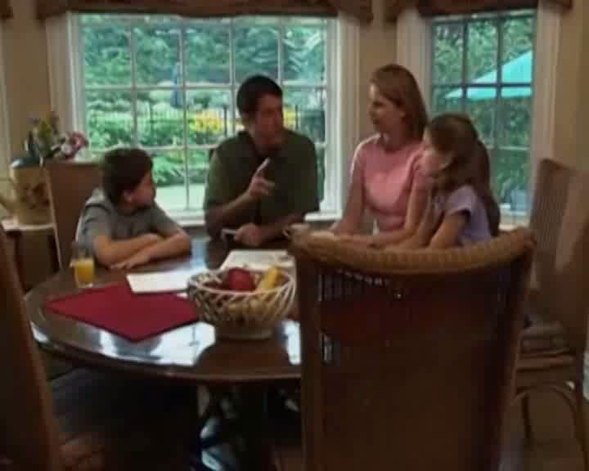
DESTEK HİZMETLERİ GENEL MÜDÜRLÜĞÜ
(İŞYERİ SAĞLIK VE GÜVENLİK BİRİMİ DAİRE BAŞKANLIĞI)
Plan yapın ve yaptığınız plana uyun.
Sakin olun.
Aceleci davranmayın. Tahliye anında hız değil, düzen ve güvenlik dikkat edilecek en önemli iki konudur.
Mağdur durumda olan kişilere kendinizi tehlikeye atmadan yardım edin yada yardım edilmesini sağlayın.
Gereksiz konuşmalardan kaçının ve sıranın sürekli olarak hareket etmesine itina edin.

Slide 14
DESTEK HİZMETLERİ GENEL MÜDÜRLÜĞÜ
(İŞYERİ SAĞLIK VE GÜVENLİK BİRİMİ DAİRE BAŞKANLIĞI)
Aile üyeleri ile ev içi buluşma yerinde bir araya gelip Afet ve Acil Durum Çantanızı yanınıza alarak tahliye olun.
Mevsimsel şartlara göre giysiler ve sağlam ayakkabılar giyin.
Önceden belirlediğiniz tahliye yollarını kullanın.
"Tehlike geçti" değerlendirmesi gelene kadar binaya tekrar hiçbir nedenle girmeyin.

Slide 15
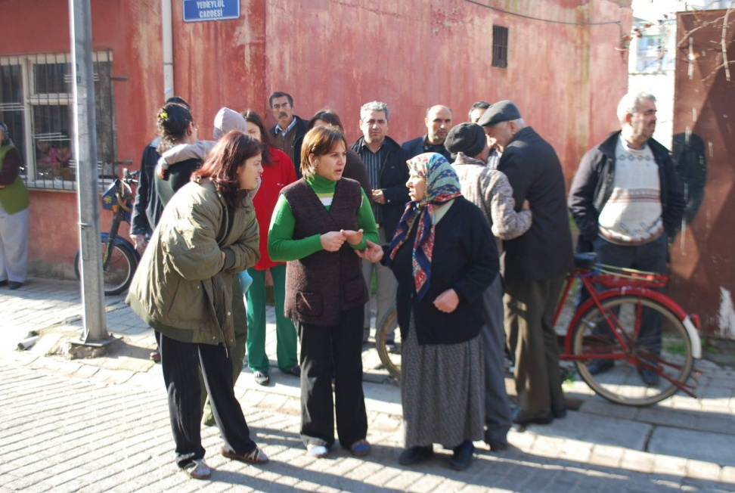
DESTEK HİZMETLERİ GENEL MÜDÜRLÜĞÜ
(İŞYERİ SAĞLIK VE GÜVENLİK BİRİMİ DAİRE BAŞKANLIĞI)
BİNADA ;
  Evde tedavi gerektiren bir hastalığı olan veya kendisine bakım konusunda zorluğu olan (yaşlılar ve engelliler), yalnız olan çocuklar var ise tahliye sırasında onların da tahliye olduğundan emin olmak gereklidir.

Slide 16
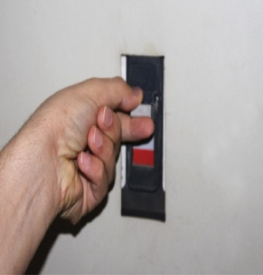
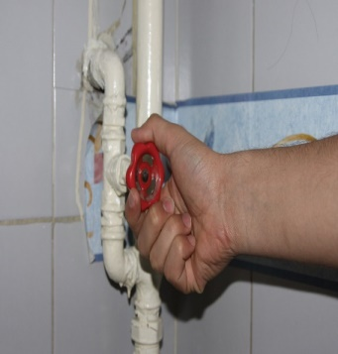
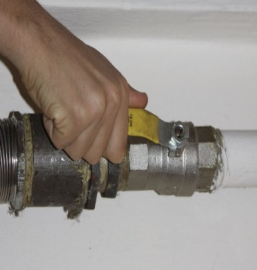
DESTEK HİZMETLERİ GENEL MÜDÜRLÜĞÜ
(İŞYERİ SAĞLIK VE GÜVENLİK BİRİMİ DAİRE BAŞKANLIĞI)
Elektrik, su ve doğalgaz vanalarını kapatın.
Tanıdıklarınıza nereye gittiğinizi haber verin.
Yalnız yaşayan, yaşlı ve engelli komşularınıza yardımcı olun.
Evcil hayvanlarınız için önlem alın.

Slide 17
DESTEK HİZMETLERİ GENEL MÜDÜRLÜĞÜ
(İŞYERİ SAĞLIK VE GÜVENLİK BİRİMİ DAİRE BAŞKANLIĞI)
Tahliyeden sonra çevresel riskleri değerlendirin.
Açık alanlarda öncelikle binalardan, kulelerden, su depolarından, trafolardan uzak durun.
Önceden belirlediğiniz buluşma yerine gidin; mümkün değilse güvenli bir açık alan bularak bölge dışı bağlantı kişisine haber verin.

Slide 18
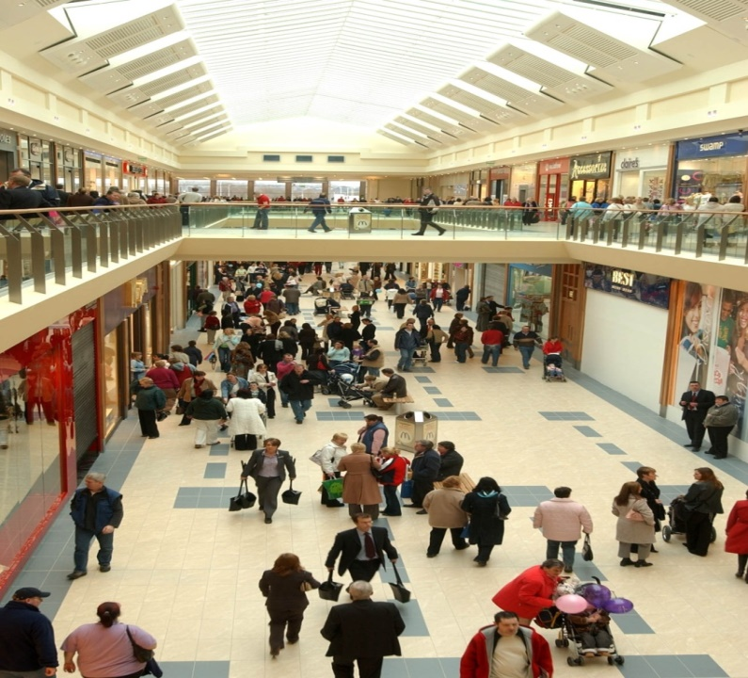
DESTEK HİZMETLERİ GENEL MÜDÜRLÜĞÜ
(İŞYERİ SAĞLIK VE GÜVENLİK BİRİMİ DAİRE BAŞKANLIĞI)
Eğer yabancısı olduğunuz bir yerdeyseniz görevlilerin yönlendirmelerine mutlaka uyun.
Görevliyseniz görev yerinize gidin.
Hızlı fakat sakin hareket edin.

Slide 19
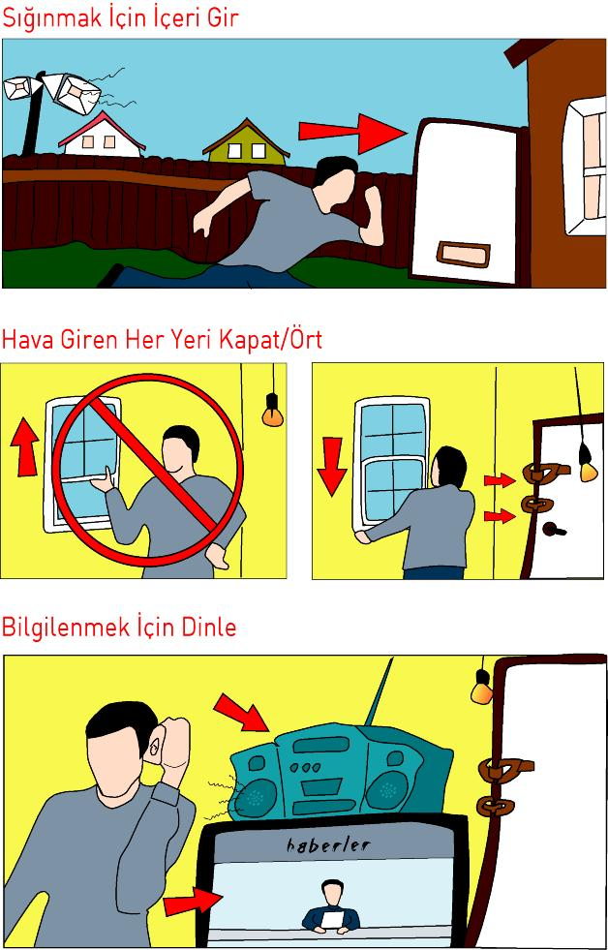
DESTEK HİZMETLERİ GENEL MÜDÜRLÜĞÜ
(İŞYERİ SAĞLIK VE GÜVENLİK BİRİMİ DAİRE BAŞKANLIĞI)
Bina içinin daha güvenli olduğu durumlar;
  Kar ve yağmur fırtınaları
  Kimyasal sızıntılar
  Su baskını ve taşkınlar
  Toplumsal olaylar
Yerinde sığınak uygulaması, dışarıdaki tehlikeli durumdan bina içinde korunmayı amaçlar ve temel olarak binanın içini izole etmeye yönelik önlemleri kapsar.

Slide 20
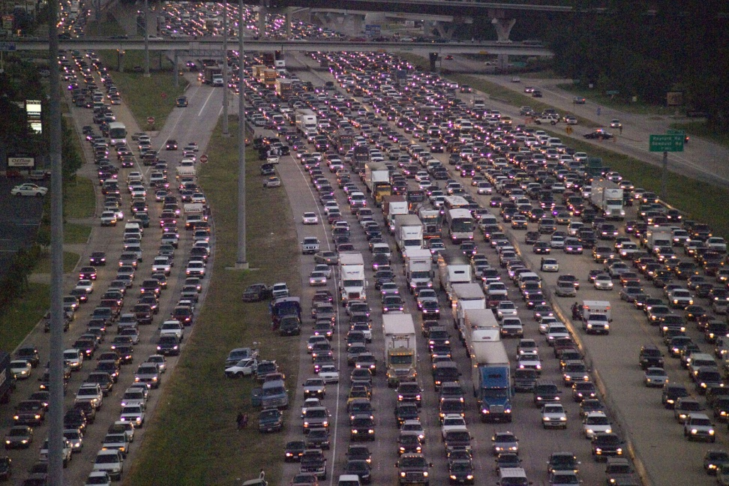
DESTEK HİZMETLERİ GENEL MÜDÜRLÜĞÜ
(İŞYERİ SAĞLIK VE GÜVENLİK BİRİMİ DAİRE BAŞKANLIĞI)
Bölgesel tahliye yapılabilir. Bölgesel tahliye iki türlü gerçekleşebilir;
  Resmi makamlar tahliye emri verir. Bu görev Türkiye Afet Müdahale Planı (TAMP) gereğince, Tahliye ve Yerleştirme Hizmet Grubu tarafından yerine getirilir. Bu hizmet grubunun ana çözüm ortağı, yerelde İl Göç İdaresi Müdürlükleridir.
  Bireyler kendi kendilerine bölgeyi tahliye eder.

Slide 21
DESTEK HİZMETLERİ GENEL MÜDÜRLÜĞÜ
(İŞYERİ SAĞLIK VE GÜVENLİK BİRİMİ DAİRE BAŞKANLIĞI)
Başka bir bölgeye tahliye olurken veya böyle bir risk varken şunlara dikkat edilmelidir;
  Tavsiye edilen tahliye yollarını takip edin.
  Bölge dışı bağlantı kişisine, gideceğiniz yer ve yol hakkında bilgi verin.
  Gerekli olduğunu düşünüyorsanız kapınıza ne zaman ayrıldığınızı, hangi yoldan ve nereye gittiğinizi bildiren bir not asın.
Binanıza girmek istediğinizde binadaki tehlikeleri belirleyin ve önlem alın.
Kendiniz ve yakınlarınız sağlıklı ve güvendeyse başkalarının ihtiyaçlarını karşılamaya çalışın.

Slide 22
DESTEK HİZMETLERİ GENEL MÜDÜRLÜĞÜ
(İŞYERİ SAĞLIK VE GÜVENLİK BİRİMİ DAİRE BAŞKANLIĞI)
TEŞEKKÜR EDİYORUZ.

